Slide 1
XXL-JOB架构图 v1.1
调度中心
执行器
任务池
调度器A
【block】
调度队列
宴会商户头图绑定JOB
调度请求
调度器B
【block】
婚宴默认搜索排序跑分JOB
调度请求
……
……
调度器C
【active】
任务执行
【业务逻辑】
调度日志

Slide 2
XXL-JOB架构图 v1.3
调度中心
执行器
调度池
执行器服务
jetty
任务
执行器地址
调度器
quartz
调度请求queue
JobHandler
……
回调服务
回调日志
queue
执行线程
调度日志 / GLUE日志

Slide 3
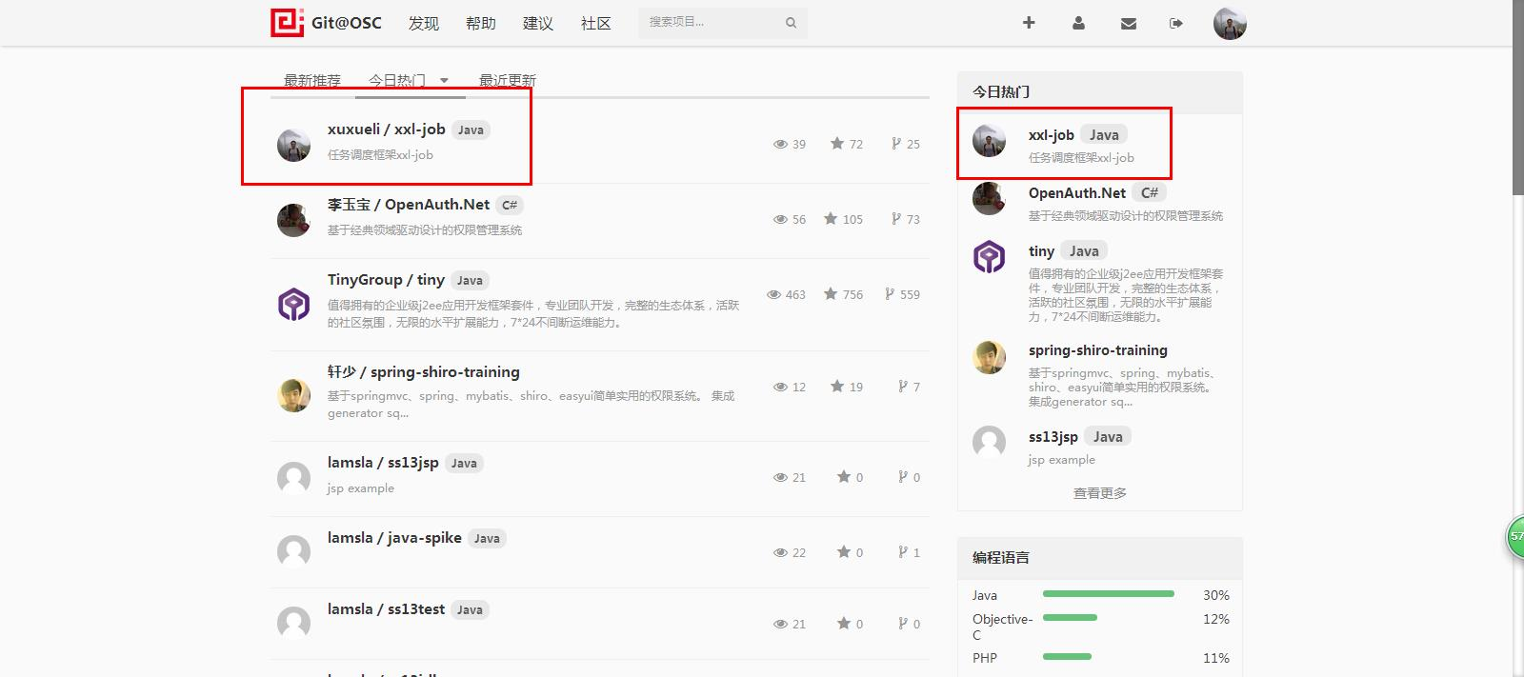

Slide 4
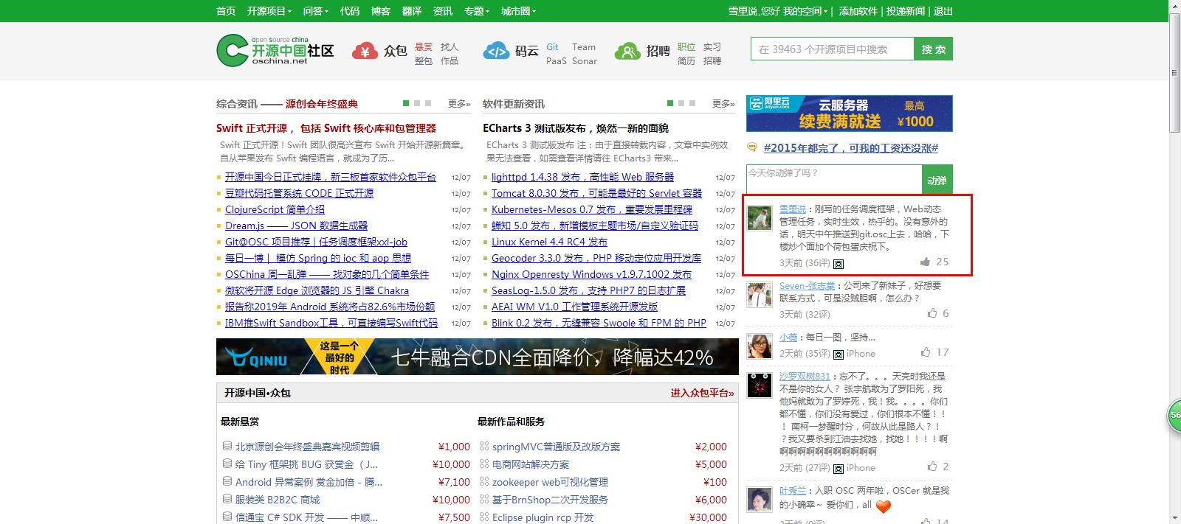

Slide 5
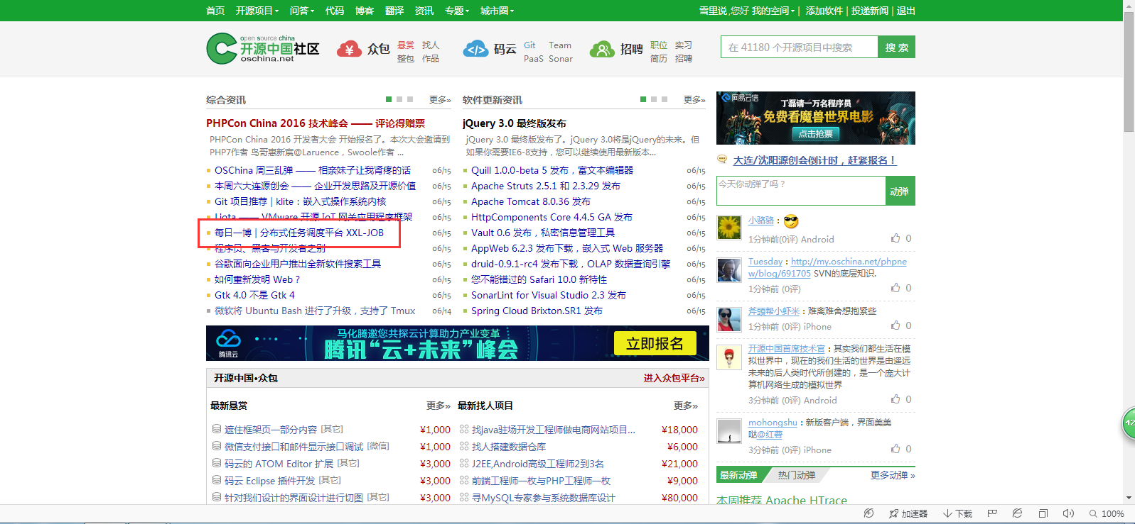

Slide 6
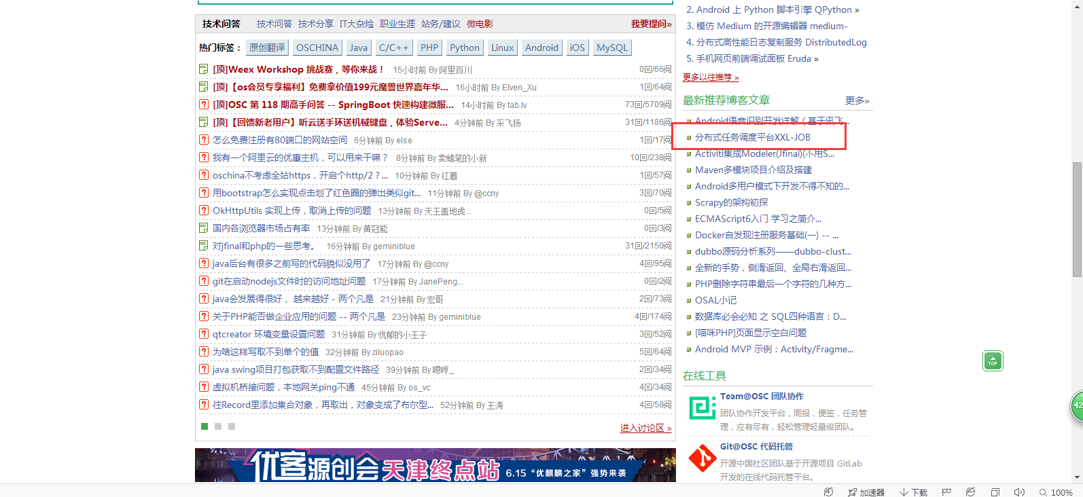

Slide 7
